Slide 1
Jennifer Dulce María Ortiz Mejía
Instituto de educación diversificada INED
Santa Cruz Naranjo Santa Rosa
Catedra:COMPUTACION
Catedratico:GUSTAVO BLANCO
Grado:4TO MECANICA

Slide 2
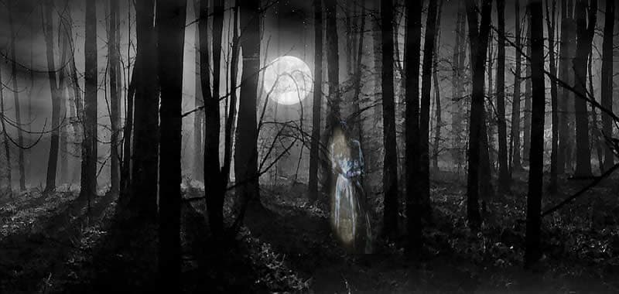
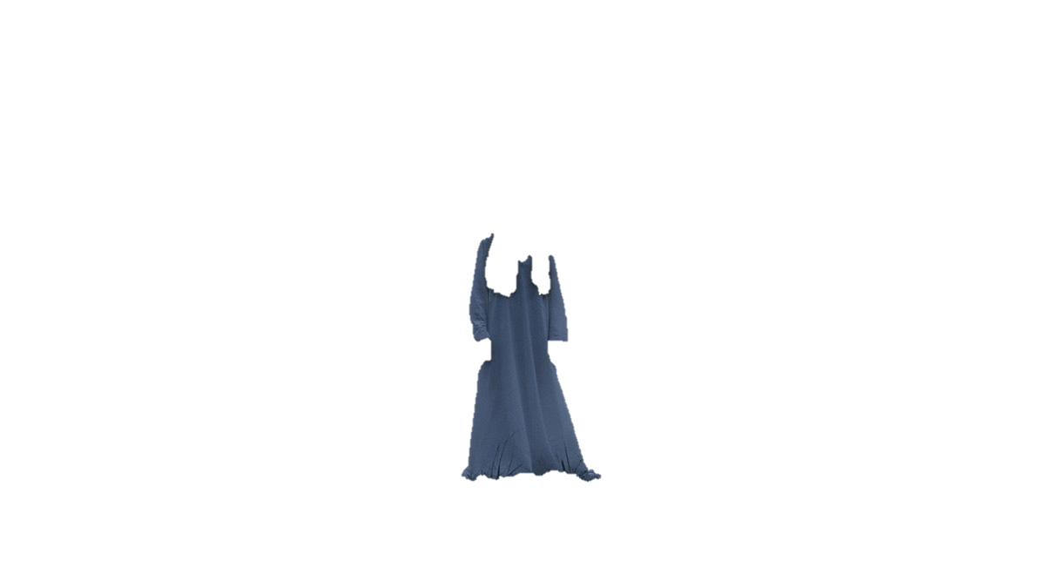

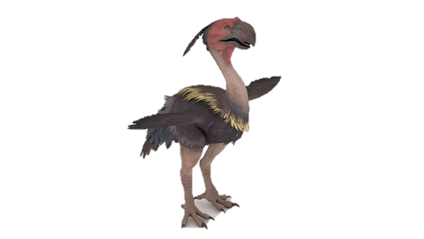
QUE
WAJAJA
UUU

